Slide 1
সবাই কে স্বাগতম

Slide 2
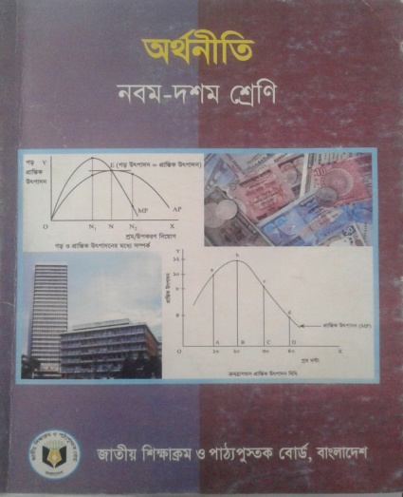
পরিচিতি
মোঃ সোহেল রানা
সহকারী শিক্ষক (সমাজ বিজ্ঞান)
পাহাড়পুর জে, এন বালিকা উচ্চ বিদ্যালয়।
মহাদেবপুর নওগাঁ
শ্রেনীঃ নবম
বিষয়ঃ অর্থনীতি
অধ্যায়ঃ দ্বিতীয়
সময়ঃ ৪০ মিনিট

Slide 3
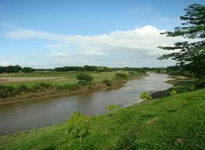
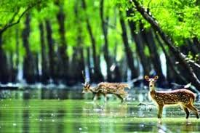
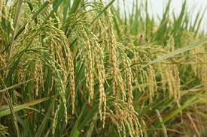
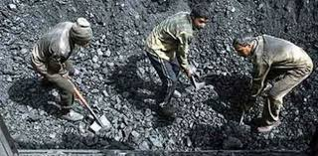
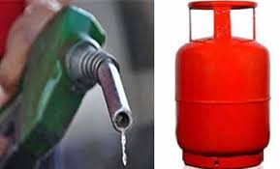
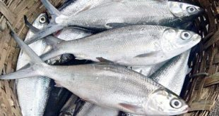
ছবিগুলো ভালোভাবে দেখ এবং আজকের পাঠের বিষয় কি হতে পারে চিন্তা করে বল।

Slide 4
আজকের পাঠের বিষয়......
“বাংলাদেশের অর্থনৈতিক সম্পদের বিবরণ”।

Slide 5
শিখনফল
এই পাঠ শেষে শিক্ষার্থীরা…..
অর্থনৈতিক সম্পদের ধারণা ব্যাখ্যা করতে পারবে।
বাংলাদেশের বিভিন্ন অর্থনৈতিক সম্পদ চিহ্নিত করতে পারবে।
বাংলাদেশের অর্থনৈতিক সম্পদগুলো জাতীয় অর্থনৈতিক উন্নয়নে কি ধরণের ভূমিকা রাখে তা বর্ননা কোরতে পারবে।

Slide 6
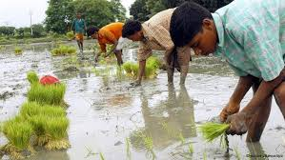
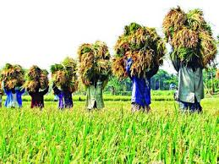
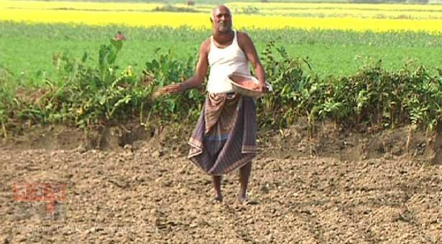
কৃষি সম্পদ
বাংলাদেশ একটি কৃষি প্রধান দেশ। ৬৩% লোক কৃষির উপর নির্ভরশীল
এ দেশে প্রায় ৯০,৯৯০ বর্গ কি.মি চাষযোগ্য কৃষি জমি রয়েছে।
জাতীয় আয়ের প্রায় ১৪.১০% ভাগ কৃষি থেকে আসে।

Slide 7
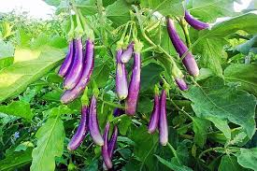
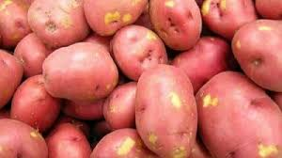
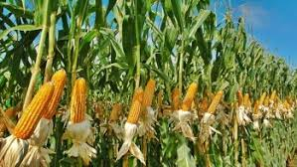
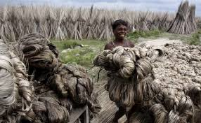
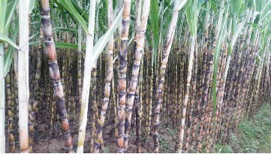
অনুকূল আবহাওয়ায়, বাংলাদেশের মাটি প্রচুর উর্বর ও পলিসমৃদ্ধ হওয়াই সারা বছর এখানে প্রচুর ফসল উৎপন্ন হয়।

Slide 8
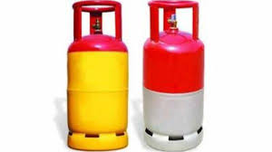
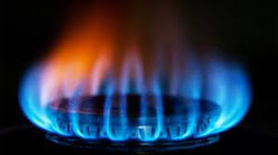
খনিজ সম্পদ
প্রাকৃতিক গ্যাস
প্রাকৃতিক গ্যাস বাংলাদেশের প্রধান খনিজ সম্পদ
এ পর্যন্ত দেশে ২৭ টি গ্যাস ক্ষেত্র আবিস্কৃত হয়েছে। গ্যাসের মজুদ ৩৯.৯০ ট্রিলিয়ন ঘনফুট প্রায়।
গ্যাস রাসায়নিক সার তৈরীর কাঁচামাল হিসেবে, বিদ্যুৎ উৎপাদন কেন্দ্রে, কারখানায় ও গৃহে জ্বালানি হিসেবে ব্যবহৃত হয়।

Slide 9
চুনাপাথর
চুনাপাথর সিমেন্ট, সাবান, কাগজ, কাঁচ ও ব্লিচিং পাউডার উৎপাদনে ব্যবহৃত হয়।

Slide 10
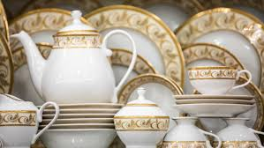
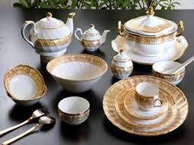
চীনামাটির তৈরী বাসনপত্র
চীনামাটি বাসনপত্র ও সেনিটারি দ্রব্য তৈরীর কাজে ব্যবহৃত হয়।

Slide 11
কয়লা
কয়লা একধরনের খনিজ সম্পদ । বাংলাদেশের সিলেট, রাজশাহী, ফরিদপুর,ও দিনাজপুরের বড়পুকুরিয়ায় কয়লার পাঁচটি ক্ষেত্র আবিস্কৃত হয়েছে।

Slide 12
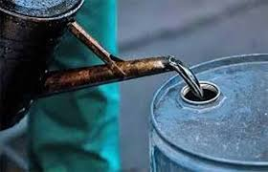
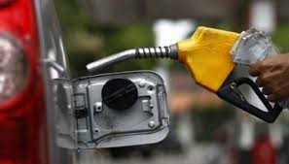
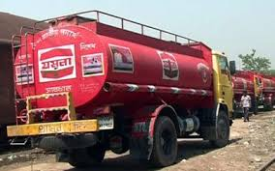
খনিজ তেল
সিলেটের হরিপুরে খনিজ তেলের সন্ধান পাওয়া গেছে। চট্টগ্রাম ও সিলেটে তেল অনুসন্ধানের কাজ চলছে।

Slide 13
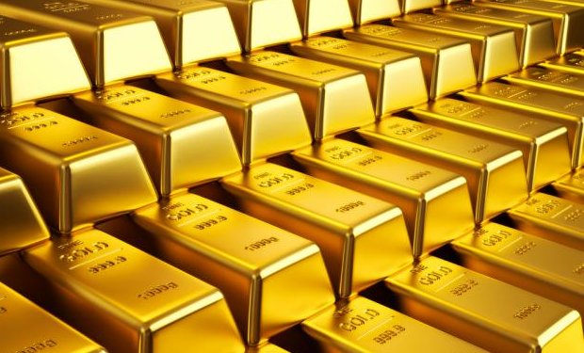
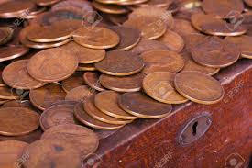
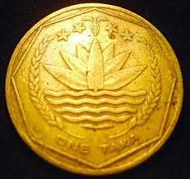
তামা
রংপুরের রাণীপুকুর ও পীরজঞ্জ এবং দিনাজপুরে তামার সন্ধান পাওয়া গিয়েছে। বৈদ্যুতিক যন্ত্রপাতি, ও তার, মুদ্রা প্রভৃতি তৈরীর জন্য তামা ব্যবহার হয়।

Slide 14
জোড়ায় কাজ
বাংলাদেশে যেসব খনিজ সম্পদ পাওয়া যায় তার একটি তালিকা তৈরী কর।

Slide 15
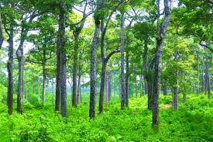
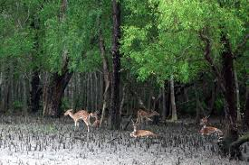
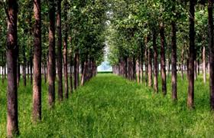
বনজ সম্পদ
প্রাকৃতিক ও পরিবেশগত অবস্থা ভালো রাখার জন্য কোন দেশের কমপক্ষে শতকরা ২৫ ভাগ বনাঞ্চল থাকা দরকার।
বাংলাদেশের মোট বনভূমি মোট ভূখন্ডের প্রায় শতকরা ১১.১ ভাগ যা অন্যান্য দেশের তুলনায় কম।
আমেরিকায় ৩৩.৮৪%, জাপানে ৬৭%, বার্মায় ৬৩%, ভারতে ২৩.৭০% বনাঞ্চল রয়েছে।

Slide 16
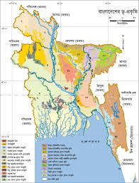
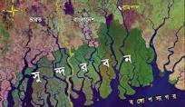
নিচে বক্সে ক্লিক করুন
সুন্দরবন
বাংলাদেশের সুন্দরবন অঞ্চল।
খুলনা
সাতক্ষীরা
বাগেরহাট
বরগুনা
সুন্দরবনের আয়োতন ৬,০১৭ বর্গকিলোমিটার। সুন্দরী, গরান, গেওয়া, কেওড়া, বাইন প্রভৃতি মূল্যবান গাছ জন্মায়।

Slide 17
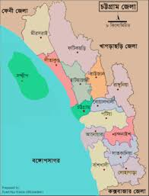
চট্টগ্রাম ও পার্বত্য চট্টগ্রামের বনভূমি
এই বনভূমির আয়োতন ১৩,২৯৫ বর্গকিলোমিটার। সেগুন, গামারি, গর্জন, জারুল, শিমুল, চম্পা, বাঁশ, বেত প্রভৃতি গাছ প্রচুর পরিমানে জন্মায়।

Slide 18
মধুপুর ও ভাওয়ালের বনভূমি
এই বনভূমির আয়োতন ১০৬৪ বর্গকিলোমিটার। এখানে শাল, গজারি, বনজাম, কড়ই প্রভৃতি গাছ জন্মায়।

Slide 19
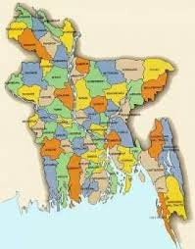
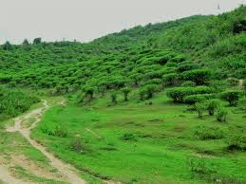
এখানে ক্লিক ২ করুন
সিলেটের বনভূমি
এই বনভূমির আয়তন ১০৪০ বর্গকিলোমিটার। শিমুল, বনজাম, বাঁশ, বেত প্রভৃতি গাছ জন্মায়।
Notes:
তির চিহ্নিত স্থানে ডাবল ক্লিক করতে হবে।

Slide 20
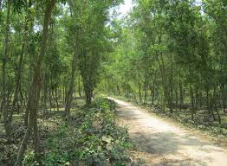
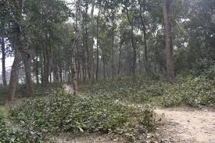
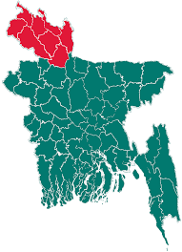
দিনাজপুর ও রংপুরের বনভূমি ।
এই বন বরেন্দ্র ভূমিতে অবস্থিত। আয়তন ৩৯ বর্গকিলোমিটার প্রায়। এখানে শাল গজারি প্রভৃতি গাছ জন্মায়।

Slide 21
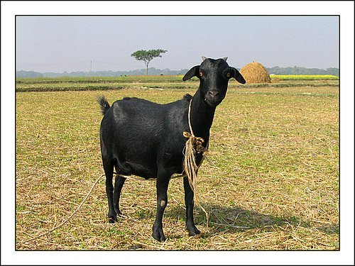
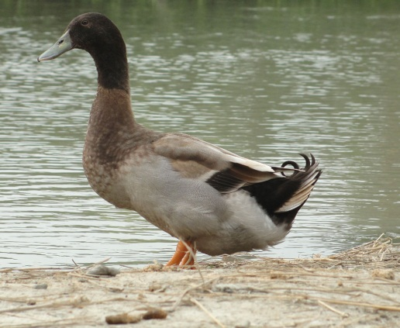
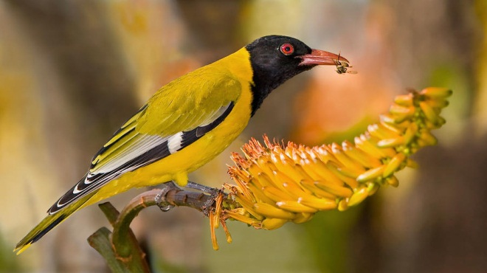
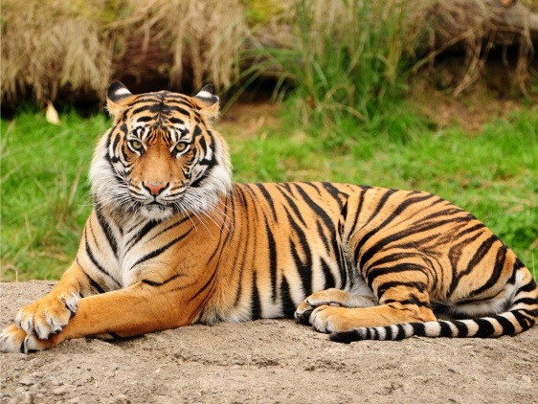
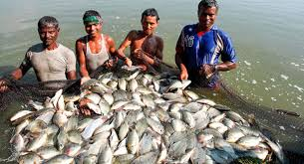
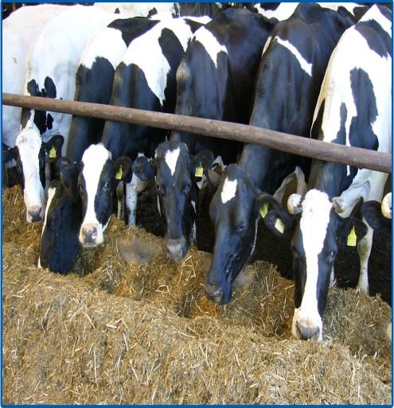
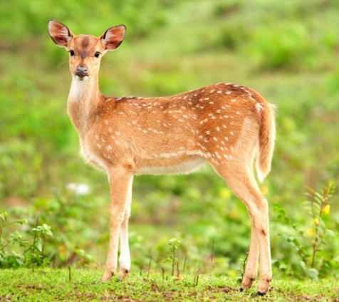
বাংলাদেশের প্রাণিজ সম্পদ

Slide 22
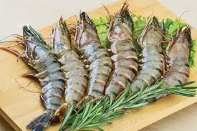
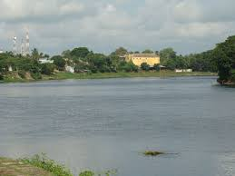
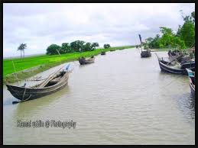
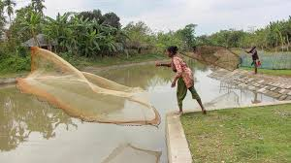
প্রাণিজ সম্পদ
আমরা চিত্রে লক্ষ করেছি প্রাণিজ সম্পদ গুলোর মধ্যে গৃহপালিত পশু-পাখ, বনাঞ্চলের বিভিন্ন জীবজন্তু, নদ-নদী খাল-বিল হাওর ও বঙ্গোপসাগরের বিভিন্ন ধরণের মাছ। এই সম্পদগুলো আমাদের পুষ্টির চাহিদা পূরণ করে চামড়াশিল্পে কাঁচামাল যোগান দেয়, কর্মসংস্থানের সুযোগ সৃষ্টি করে এবং রপ্তানি আয় বৃদ্ধি করে।

Slide 23
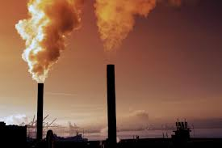
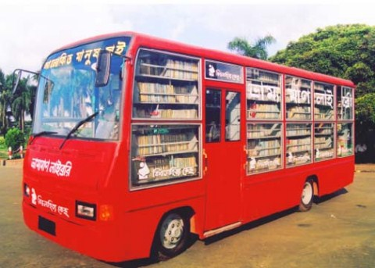
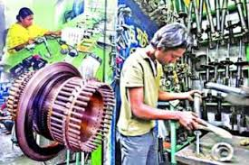
লক্ষ কর উপরের ক্ষেত্রগুলো চলতে বিভিন্ন ধরনের শক্তি সম্পদের প্রয়োজন ।

Slide 24
শক্তি সম্পদ
বাংলাদেশের শক্তি সম্পদের বিভিন্ন উৎস ।

Slide 25
পানি সম্পদ
বাংলাদেশের পানির উৎস প্রধানত তিনটি ১। নদ-নদী, খালবিল, পুকুর ও সমুদ্র
২। বৃষ্টিপাত ও ৩। ভূ-গর্ভস্থ পানি।

Slide 26
দলীয় কাজ
বাংলাদেশ সরকার কি কি উৎস থেকে শক্তি সম্পদ উৎপাদনের প্রচেষ্টা গ্রহন করেছে ব্যাখ্যা কর।

Slide 27
মূল্যায়ন
বাংলাদেশে কত শতাংশ লোক প্রত্যক্ষ ও পরোক্ষভাবে কৃষির উপর নর্ভরশীল?
(ক) ৬০ ভাগ
(খ) ৬৩ ভাহ
(গ) ৭০ ভাগ
(ঘ) ৭৩ ভাগ
যেকোন দেশে কমপক্ষে শতকরা কতভাগ বনাঞ্চল থাকা দরকার?
(ক) ২৫ ভাগ
(খ) ৩০ ভাগ
(গ) ৩৫ ভাগ
(ঘ) ২০ ভাগ

Slide 28
চুনাপাথর থেকে তৈরী হয়-
i. সিমেন্ট ii. কাগজ iii. সাবান
নিচের কোনটি সঠিক?
(ক) i ও ii (খ) i ও iii (গ) ii ও iii (ঘ) i , ii, iii
বাংলাদেশের কতটি গ্যাসক্ষেত্র থেকে গ্যাস উত্তোলন করা হচ্ছে?
(ক) ৩১ টি
(খ) ২২ টি
(গ) ২১ টি
(ঘ) ২৫ টি
দেশের একমাত্র জলবিদ্যুৎ কেন্দ্র কোথায় অবস্থিত?
(ক) কাপ্তাই
(খ) খুলনা
(গ) দিনাজপুর
(ঘ) সিলেট

Slide 29
বাড়ীর কাজ
খনিজ সম্পদ বাংলাদেশের অর্থনৈতিক উন্নয়নে কি ধরনের ভূমিকা পালন করে ব্যাখ্যা কর।

Slide 30
সবাই কে ধন্যবাদ

